Slide 1
SVET RYTIEROV A KATEDRÁL

Slide 2
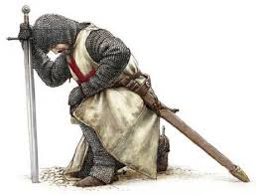
RYTIERSKA KULTÚRA
križiacke výpravy – výslnie rytierov
vznik prvých rytierskych rádov, napr. templári, johaniti, teutóni
neodmysliteľná súčasť kráľovských a feudálnych dvorov
nákladnosť rytierskeho života – pôvod šľachticov
potulní rytieri v službách zahraničia
nutná účasť na rytierskych turnajoch (vzájomné súperenie, skupinové súboje)

Slide 3
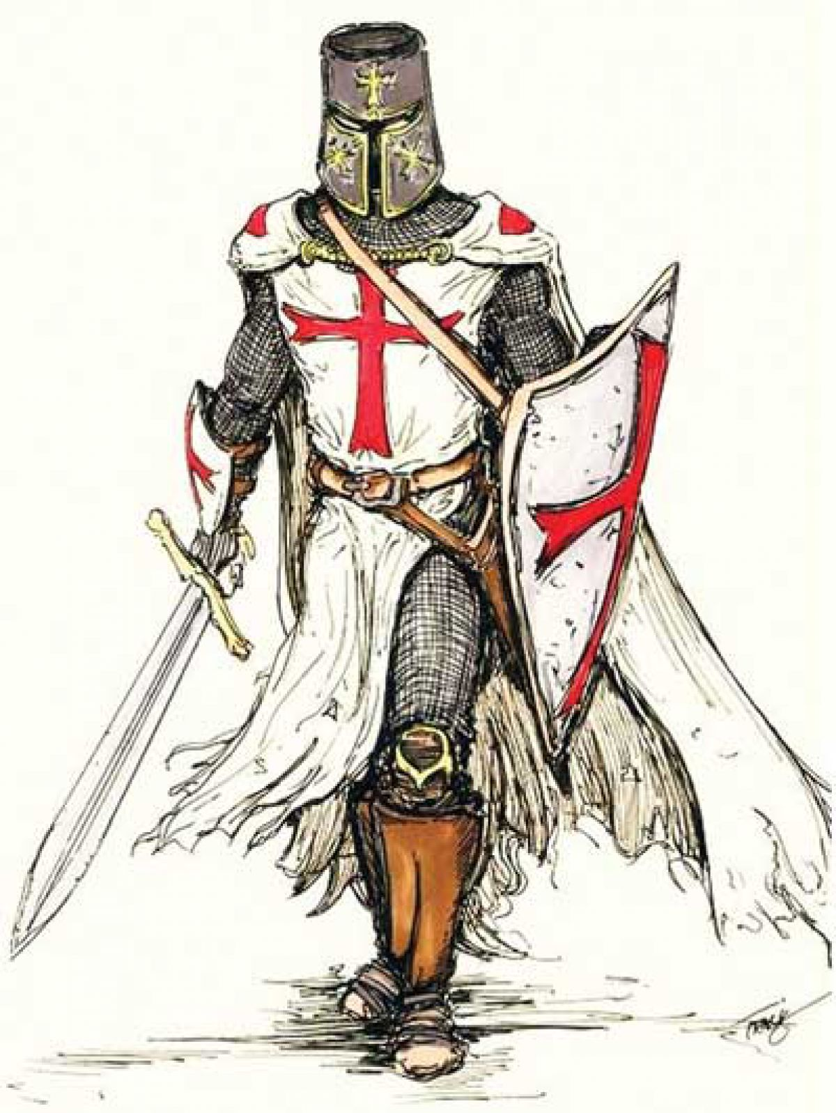

TEMPLÁRI
,,chudobní ochrancovia Kristovi“
zakladateľ: fr. rytier Hugo de Payens: žiadosť Balduinovi II., ktorý mu poskytol časť svojho paláca (templum) pre založenie rádu
79 pravidiel fungovania rádu: sľub chudoby, sľub celibátu, sľub pravidelnej modlitby, prísne sľuby fyzického vzhľadu a i.
templárske heslo: ,,Non nobis, Domine, non nobis, sed Nomini Tuo da gloriam!“

Slide 4
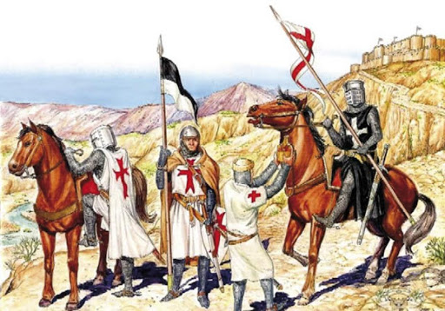
JOHANITI
tzv. ,,maltézsky rád“
rytieri bojujúci v Svätej zemi
hierarchia členov: rytieri, kňazi, bratia-ošetrovatelia
silná pôsobnosť na ostrove Rhodos : boj proti moslilom a Turkom
presídlenie sa na ostrov Malta, neskôr do Ríma
výsada početných honosných pápežských darov

Slide 5
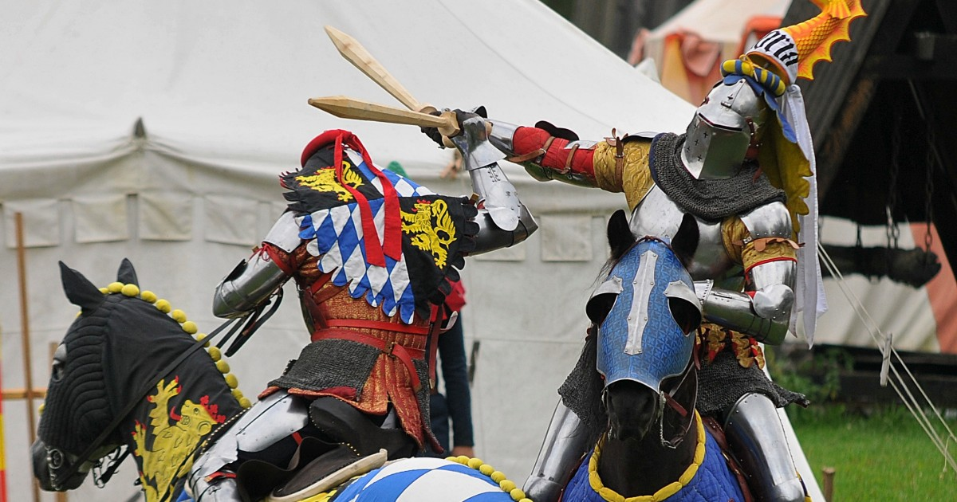
...Z historických prameňov...
,,Prví sa zrazili s ostrými kopijami bavorský vojvoda Viliam a brandendburský markofág Kazimír. Keď zlomili žrde, zrazu sa vzájomne napadli vytasenými mečmi. Potom nasledoval súboj ďalšieho markofága Juraja a vojvodu Alberta z Mechelbergu. Keď sa skončili boje párov, čakali dva šíky na znamenie, aby sa mohli spolu zraziť. Zaznela vojenská trúba a rytieri sa vyrútili proti sebe s útočnými kopijami. Tak sa námestie ozývalo praskotom lámaných kopijí, treskom padajúcich zbraní a častým erdžaním koní. Až tak, že by si veril, že nejde o zábavné cvičenie, ale o ozajstnú bitku.“

Slide 6
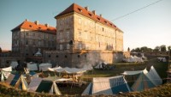
...Stopy stredoveku v 21. storočí...
Rytiersky festival Rotenstein – Holíč (2018)

Slide 7
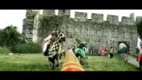
...Stopy stredoveku v 21. storočí...
Rytiersky turnaj na Devíne (2015)

Slide 8
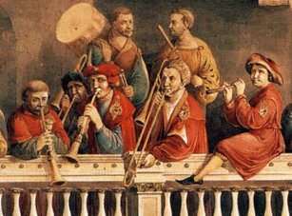
RYTIERSKY ÉTOS
samostatná rytierska kultúra
ideálny rytier : rešpektovanie rytierskych hodnôt a cností:
vernosť
zbožnosť
hrdinská bojovnosť
pomoc slabším
úcta k žene
potulní trubadúri – ľúbostná lyrika

Slide 9
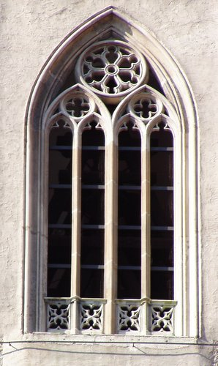
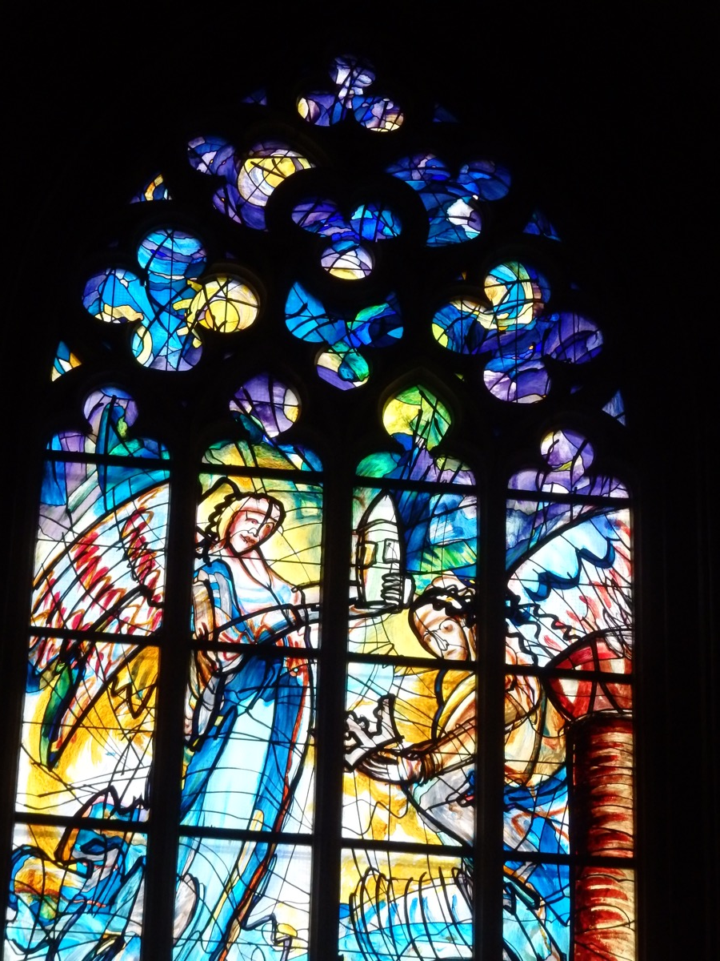
STREDOVEKÉ UMENIE
výstavba honosných katedrál
umelecky bohatá gotika : lomený oblúk, monumentálna kamenná výzdoba, vitrážne okná
výtvarné umenie zrkadlil najmä interiér – hlavný oltár, sochy svätcov, fresky na stenách, tumby
katedrála - miesto korunovácií, úschova cenností a bohoslužobného náčinia
honosné farské kostoly vznikali v bohatých prosperujúcich mestách

Slide 10
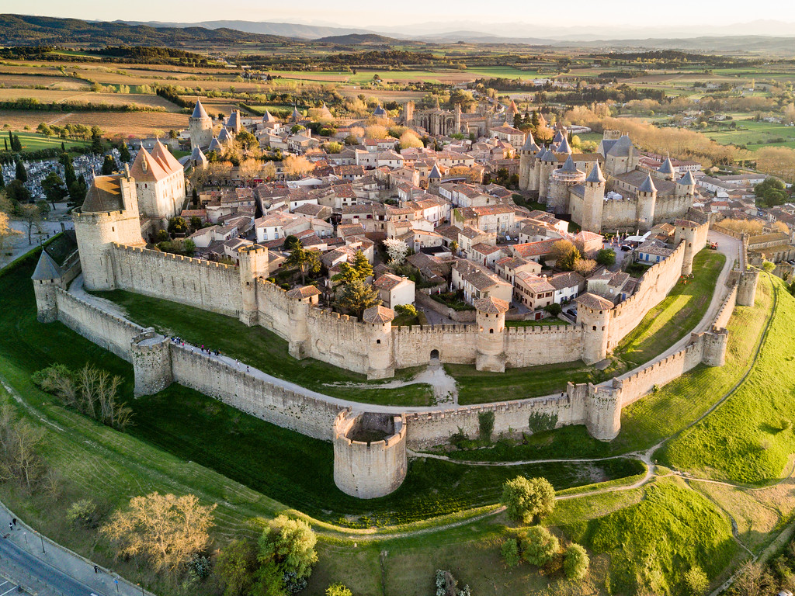
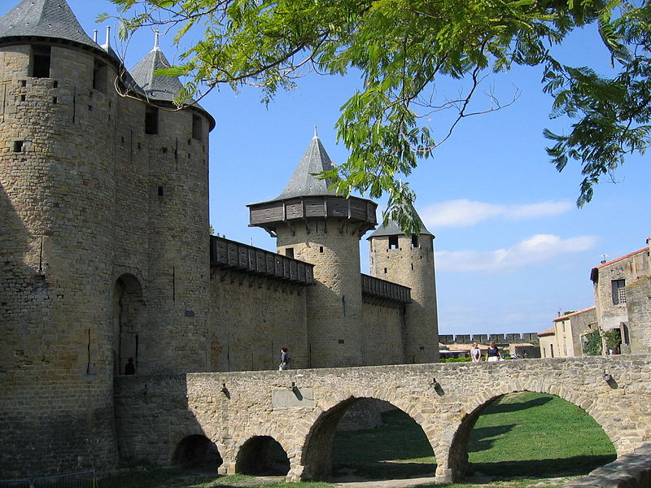
...Zachovaný stredovek v meste...
Carcassonne - Francúzsko

Slide 11


